Slide 1
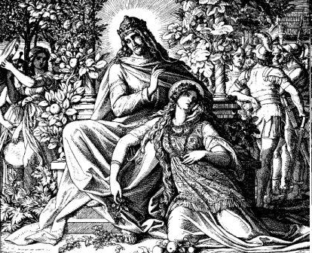
Zaručnik i njegova zaručnica
Preokret u Pjesmi
nad pjesmama (Pj 4,8-10)

Slide 2
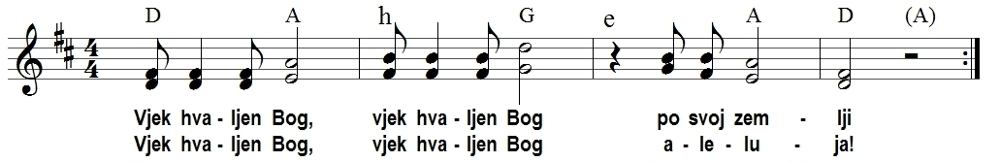
Vijek hvaljen Bog (Ps 87)
Melodija: donje note

Slide 3
Zaručnik i njegova zaručnica
Preokret u Pjesmi
nad pjesmama (Pj 4,8-10)

Slide 4

Dođite, otpočinite! Duhovne vježbe
Sestre Uršulinke
Ludbreg, 14. do 23. srpnja 2024. amdg.eu

Slide 5
Moja ljubav
Postoji li na mom putu s Gospodinom neki veliki preokret i obraćenje?
Kakva su moja iskustva sa zaljubljenošću?
Kojim imenom mene Gospodin zove? (Kako me definira?)

Slide 6
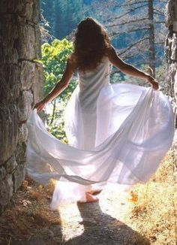
Ljubav
Kvaliteta ljubavi u Pj 8,6?
Božji plamen (Jah 8,6)
Biblijska “sidra” (3,7; 6,4):
Izrael (3,7); Jeruzalem (6,4)
Osjećaj u 2,16a; 6,3a?
“Dragi moj pripada meni, a ja njemu” (2,16; 6,3)
Čas počinka:
Ne budite ljubav moju! (2,7; 3,5; 8,4)

Slide 7
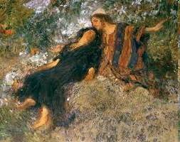
Preokret u Pjesmi (Pj 4,8-10)
Što kaže zaručnik o svom srcu u Pj 4,9?
“srce si mi ranila” (2x v9) – glagol od לב “srce”
Govori o svojoj čežnji
Čija ljubav istaknuta u 4,10?
Pohvala njezine ljubavi (v10)
slađa od vina ⬄ 1,2; 4,2

Slide 8
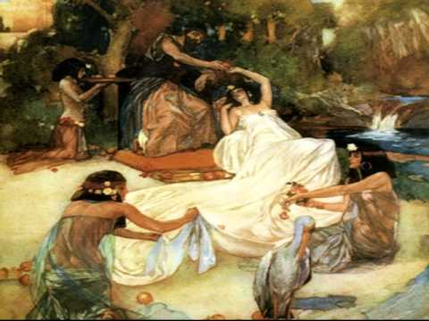
Najvažnije iskustvo
Kako je zaručnik naziva u Pj 4,8-12?
“nevjesto!” – zaručnica (v8-12)
Prvi put, 5x
Prvi put u 4,9.10.12:
“sestro” 3x
~ “da si mi brat” (8,1)

Slide 9
Moja ljubav
Postoji li na mom putu s Gospodinom neki veliki preokret i obraćenje?
Kakva su moja iskustva sa zaljubljenošću?
Kojim imenom mene Gospodin zove? (Kako me definira?)

